Slide 1

PRINCIPIOS DE LA DIDÁCTICA
Lic. Adrián Tumiri M.

Slide 2
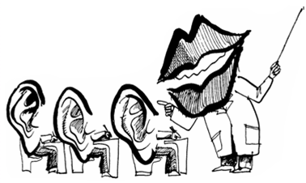
¿Que es la Didáctica?
Método?
Técnica?
Arte?

Slide 3
Ciencia de
la educación que estudia e interviene en el proceso de enseñanza-aprendizaje con el fin de conseguir la formación intelectual del educando.
DIDÁCTICA

Slide 4
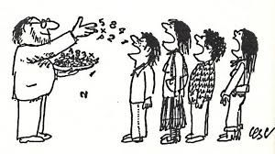
Es una disciplina de la pedagogía que estudia la organización, aplicación de los elementos que intervienen en el Proceso de Enseñanza – Aprendizaje, con el fin de alcanzar la formación integral del educando.
En aquellos casos menos organizados, el aspecto didáctico puede estar presente como concepción artística de la comunicación educativa, pero no tanto como componente científico.

Slide 5
PRINCIPIOS DE LA DIDÁCTICA
La enseñanza constituye un proceso intencional y sistemático que se rige por una serie de principios que a modo de orientaciones generales enmarcan el modelo didáctico empleado.
Por tanto, entendemos por principios didácticos, aquellos ejes principales que han de caracterizar la intervención educativa.

Slide 6
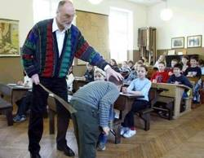
RELACIÓN ENTRE LOS COMPONENTES PERSONALES
Docente
Estudiante

Slide 7
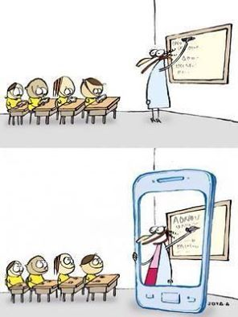
RELACIÓN ENTRE LOS COMPONENTES NO PERSONALES
Objetivos
Contenidos (T-P)
Métodos
Evaluación
Técnicas
Actividades

Slide 8

La actividad es una ley de la niñez, acostumbrar al niño a hacer, educar la mano.
¨A los niños les gusta siempre hacer alguna cosa, pues la sangre joven no puede quedar quieta mucho tiempo; nuca debe prohibírseles sino, al contrario, proporcionarles ocasiones para que tengan siempre algo que hacer. (Comenio)

Slide 9
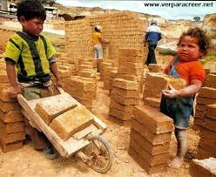
Principiar por los sentidos
¨Nada hay en el intelecto que no haya estado antes en los sentidos¨

Slide 10
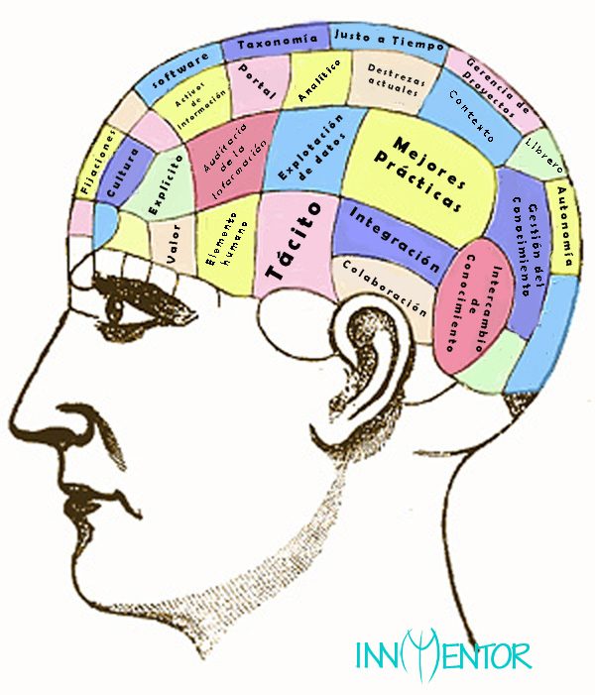
Dividir cada asunto en sus elementos
Las cosas complicadas sólo se aprende dividiéndolas en sus elementos, Dividir para dominar mentalmente. Para a aclarar las codas complejas es necesario dividirlas en sus partes.

Slide 11
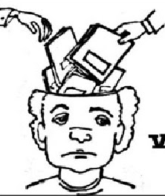
Proceder paso a paso y acabadamente; la medida de la instrucción no es lo que el maestro puede enseñar, sino lo que el niño puede aprender
El método de enseñar debe adaptarse a la capacidad mental de niño.

Slide 12

Desarrollar la idea, dar la palabra que representa y cultivar el lenguaje
CASA
Unir las palabras a las cosas y vice versa.
Las palabras deben enseñarse y aprenderse sólo unidas a las cosas que representan..

Slide 13
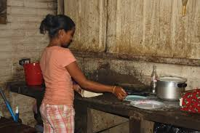
Pasar de lo conocido a desconocido, de lo simple a lo compuesto, de lo concreto a lo abstracto de lo particular a lo general

Slide 14
PRINCIPIOS DIDÁCTICOS UNIVERSALES
Objetivación: enseñar aproximando el objeto de aprendizaje a lo concreto, a nociones próximas al alumno.
Realismo: facilitar en la medida de lo posible aprendizajes funcionales.
Actividad mental del alumno: A fin de lograr verdaderos y duraderos aprendizajes; es necesario generar en el contexto educativo una determinada actitud mental en el alumno.
Consolidación del éxito y la ejecución: son necesarios los procesos de memorización y repetición. A fin de consolidar los aprendizajes anteriores.
Adecuación al alumno. “a las características singulares de los alumnos, esto es, a las capacidades previamente adquiridas por ellos y los conocimientos previos que poseen.

Slide 15
ENFOQUE PEDAGÓGICO CONSTRUCTIVISTA

Slide 16
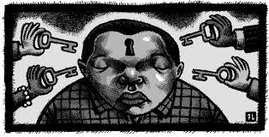
Principios didácticos en el proceso de enseñanza aprendizaje en el actual modelo educativo
el comportamiento no es un mero producto del ambiente ni un simple resultado de sus disposiciones internas, sino que constituye una construcción propia que se va produciendo día a día como resultado de la interacción entre los factores.
cognoscitivo
sociales

Slide 17
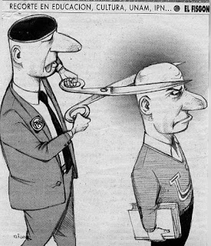
El aprendizaje y de la enseñanza se organiza en torno a tres ideas fundamentales:
El alumno es el responsable último de su propio proceso de aprendizaje, es él quien construye el conocimiento y nadie puede sustituirle en esa tarea.
La actividad mental constructiva del alumno se aplica a contenidos que ya poseen un grado considerable de elaboración.
El hecho de que la actividad constructiva del alumno se aplique a unos contenidos de aprendizaje preexistente condiciona el papel del profesor a facilitador.

Slide 18
Principios de intervención didáctica que actualmente y desde la visión constructivista rigen en la intervención educativa:
El aprendizaje se articula a través de un proceso de construcción del conocimiento, del cual el alumno es su principal protagonista.
Parte del nivel previo de conocimientos del alumno.
El aprendizaje se da en un contexto de interacción social, en el intervienen, el sujeto cognoscente, el objeto de conocimiento y otros agentes mediadores del aprendizaje.
El profesor no es un mero instructor de la materia, sino, un facilitador en el propio proceso de aprendizaje del alumno.
El aprendizaje es duradero, y por tanto el que debemos favorecer es el aprendizaje significativo.
El aprendizaje puramente memorístico no es duradero, sin embargo, el proceso de memorización es necesario en el verdadero aprendizaje, por ello, debemos facilitar la memorización comprensiva.
Se deben procurar los aprendizajes funcionales, esto es, aquellos que nos sirven para la vida. Pasa por encontrar un sentido útil a aquello que ha de ser aprendido.

Slide 19
Ausubel distingue:
Aprendizajes por recepción: en que el alumno recibe los contenidos que debe aprender en su forma final, acabada, y por tanto lo único que debe hacer es comprenderlos y asimilarlos de manera que sea capaz de reproducirlos cuando sea necesario.
Aprendizajes por descubrimiento: el contenido no se da en forma acabada, sino que debe ser el alumno quien descubra este contenido, el aluno reordena el material adaptándolo a su estructura cognitiva previa hasta descubrir las relaciones entre los contenidos nuevos.
Aprendizajes significativos: en los que el alumno establece vínculos sustantivos y no arbitrarios entre los nuevos conocimientos y sus conocimientos previos.
Aprendizajes por repetición: que se produce por repetición del material, cuando es arbitrario, no significativo y el alumno adopta la actitud de asimilarlos al pie de la letra.

Slide 20


APRENDIZAJE SIGNIFICATIVO
Sobre la base de su actividad interna
Desde lo que ya sabe
PRECONCEPTOS
Y gracias a
La función mediador del profesor
A través del
Conflicto cognitivo
Amplia sus
Esquemas cognitivos
Los transfiere
FUNCIONALIDAD
APRENDER A APRENDER

Slide 21
= C
H
N

Slide 22
Gracias..

